Slide 1
Parasja: wa’etchanan
Deut.3:23-7:11
Jes.40:1-26
Luc.3:2-15
Sjabbat Nachamoe

Slide 2
Troosten is hoop geven,
de verwachting bieden dat het beter zal worden.
De Gemara vertelt hoe rabbi Gamliël, Rabbi Eliëzer, Rabbi Tarfon en Rabbi Akiva vossen zagen zwerven door de ruïne van de tempel. Terwijl de andere drie bij dit gezicht huilden, lachte Rabbi Akiva .. "
Zijn collega's willen weten hoe hij kan glimlachen bij het zien van de verwoeste tempel, die door de vossen wordt gebruikt als schuilplaats.
Rabbi Akiva antwoordde: Zolang ik niet wist dat de profetie van de verwoesting van de tempel werd vervuld, kon ik er ook niet zeker van zijn dat de profetie van de verlossing vervuld zou worden," De vernietiging is een noodzakelijke stap voor de volledige verlossing.
De anderen antwoordden: ' Akiva, je hebt je ons getroost, Akiva, je hebt ons getroost. "
Notes:
In de volgende dia wordt uitgelegd waarom deze Sjabbat Sjabbat nachamoe heet.

Slide 3
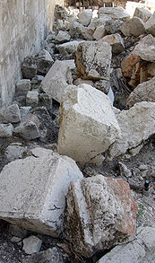
9e Av – rouwdag – afgelopen Sjabbat 21 juli 2018
3 weken van rouw voorafgaand aan de 9e Av
Eerste tempel verwoest 587 v.Chr. door de Babyloniërs.
Tweede tempel verwoest 70 na Chr. door de Romeinen.
Moordpartijen van de kruisvaarders 1099 na Chr.
Joden verjaagd uit Engeland 1290 na Chr.
Verdrijving van de Joden uit Spanje in 1492 na Chr.
Eerste WO 400 pogroms in Hongarije, Oekraïne, Polen en Rusland.
De Holocaust
Sjabbat na de 9e av
Sjabbat Nachamoe
Notes:
Jesaja 40 wordt gelezen op de Sjabbat na Tisj’a BeAv, de negende av.

Slide 4
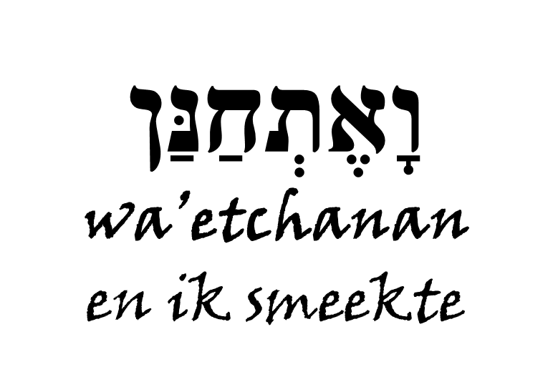
Op Sjabbat nachamoe wordt gelezen:

Slide 5
7 Alija’s
1 | Mozes smeekt het beloofde land toch in te mogen. God weigert het verzoek. Mozes roept het volk op Torah te volgen er niets af te doen en nets toe te voegen.
2 | Het aanbidden van afgoden zal leiden tot verbanning, maar zelfs in de galoet zal Hij zijn volk niet verlaten. Uiteindelijk zullen ze terugkeren.
3 | Mozes wijst 3 vrijsteden aan.
4 | Mozes herhaalt de tien woorden en geeft aan de Hij er niets aan toevoegde ook herinnert het volk er aan dat dit niet alleen geldt voor hen die daar aanwezig waren.
5 | De leiders van de stammen pleiten er voor dat Mozes de intermediair wil zijn tussen God en hen
6 | Het Sjema en de fundamentele mitzwot van het geloof in Gods eenheid, de liefde voor Hem, tefilin, mezoezah en Torastudie.
7 | De Israelieten krijgen de opdracht de bewoners van Kanaän te vernietigen, samen met hun afgoden.

Slide 6
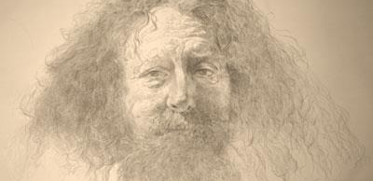
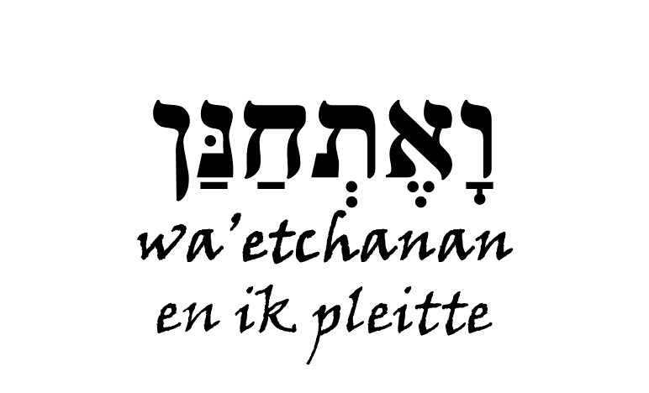

Slide 7
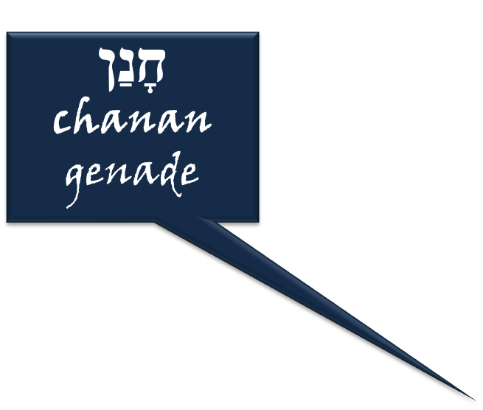

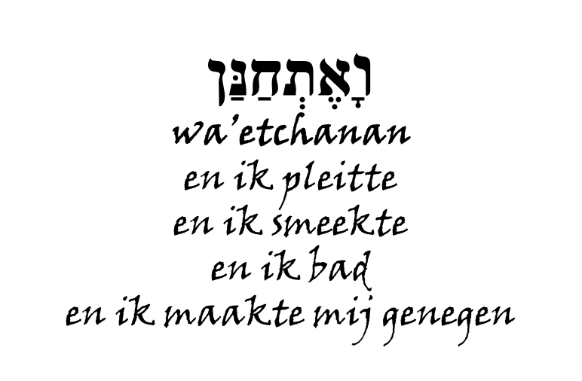
Mozes smeekt op grond van Gods genade
(SV)

Slide 8
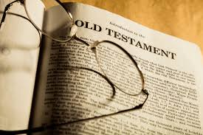
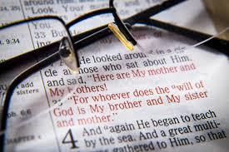
18 Want voorwaar, Ik zeg u: Eer de hemel en de aarde vergaat, zal er niet één jota of één tittel vergaan van de wet, eer alles zal zijn geschied.
Ps.86:15 Maar Gij, Here, zijt een barmhartig en genadig God, lankmoedig en rijk aan goedertierenheid en trouw.
Lucas 4:2 “En allen betuigden hun instemming met Hem en verwonderden zich over de woorden van genade, die van zijn lippen kwamen.”
Notes:
Veel Christenen zien het zo:

Slide 9
Geen tegenstelling maar een Hebreeuws parallelisme
Joh.1:16 Immers uit zijn volheid hebben wij allen ontvangen zelfs genade op genade; (Chesed al chesed)
Klinkt als tegenstelling
Mozes
Jesjoea
Joh.1:17
[…] want de wet is door Mozes gegeven, de genade en de waarheid zijn door Jezus Christus gekomen.
Letterlijk (nadere verklaring)
[…] omdat de wet door Mozes is gegeven de genade en de waarheid door Jezus Christus is geworden.
Omdat, geeft de oorzaak of reden aan van het voorgaande !
Notes:
Onderschrift bij vorige plaatje

Slide 10
Pleiten = een verdediging voeren
Adonai, ik ben gehoorzaam naar de Farao gegaan, keer op keer.
DIT WAS NIET WAT MOZES DEED,
HIJ PLEITTE NIET
Adonai, ik heb het volk in uw opdracht uit Egypte geleid.
MOZES VROEG OM EEN GIFT,
VAN ZIJN GENADIGE GOD.
Adonai, ik heb het volk Uw Torah geleerd
Adonai, ik heb de tabernakel gebouwd
Adonai, ik heb de priesterdienst ingesteld
HIJ NOEMDE NIET ZIJN EIGEN DADEN, MAAR VROEG OM EEN DAAD VAN GOD
Adonai, …………………………………………..

Slide 11
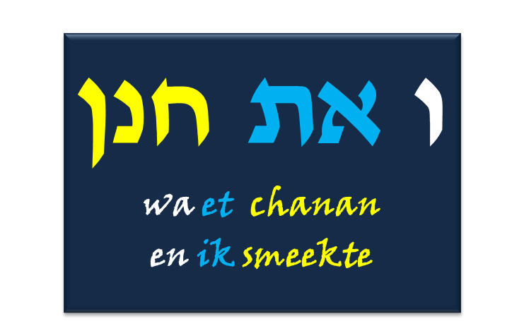

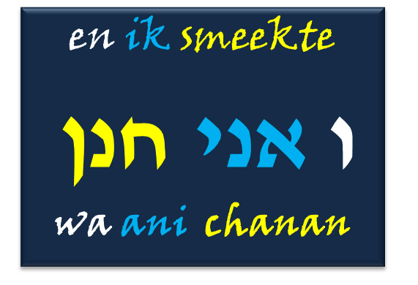
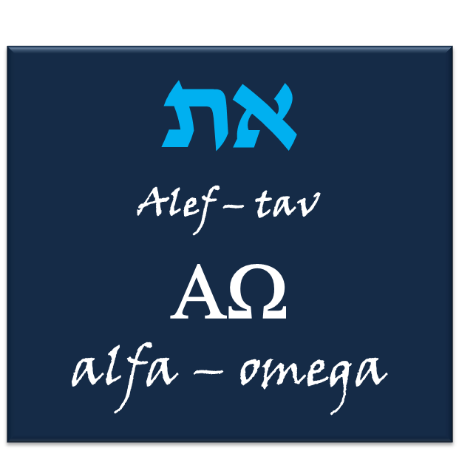
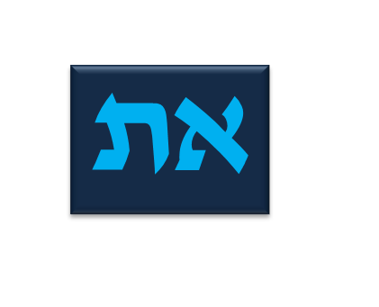
Et wijst een lijdend voorwerp aan.
Maar,……… de grammaticale regels zijn veel later opgesteld dan dat deze tekst oud is.

Slide 12
Grammaticale regels zijn opgesteld
aan de hand van bestaande tekst,
de tekst
is niet opgesteld
aan de hand van grammaticale regels.

Slide 13
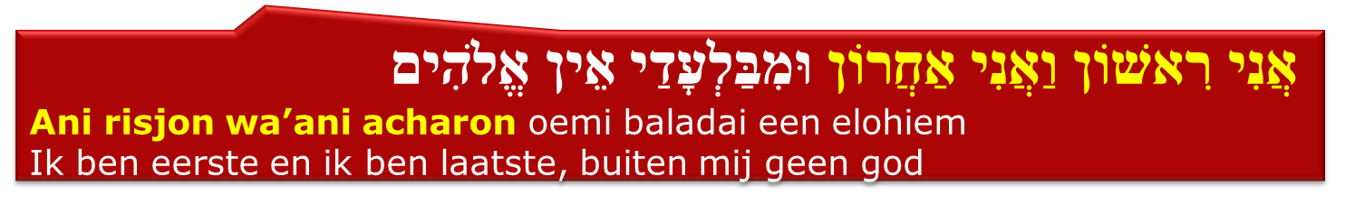
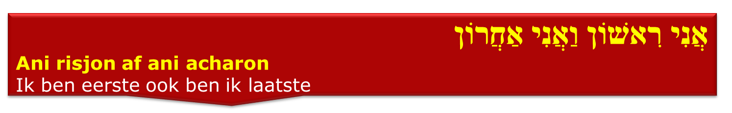
Jes.44:6 Zo zegt de HERE, de Koning en Verlosser van Israël, de HERE der heerscharen:
Ik ben de eerste en Ik ben de laatste en buiten Mij is er geen God.
Jes.48:12 Hoor naar Mij, Jakob, Israël, mijn geroepene. Ik ben dezelfde, Ik ben de eerste, ook ben Ik de laatste; 13 ook heeft mijn hand de aarde gegrondvest en mijn rechterhand heeft de hemelen uitgebreid.

Slide 14
Openb.1:8 Ik ben de alfa en de omega (אֵת), zegt de Here God, die is en die was en die komt, de Almachtige.
Op.1:17 Wees niet bevreesd, Ik ben de eerste en de laatste (אֵת), 18 en de levende, en Ik ben dood geweest, en zie, Ik ben levend tot in alle eeuwigheden, en Ik heb de sleutels van de dood en het dodenrijk.
Op.2:8 Dit zegt de eerste en de laatste (אֵת). die dood geweest is en levend geworden:
Openb.21:6 Ik ben de alfa en de omega (אֵת), het begin en het einde.
Openb.21: 13 Ik ben de alfa en de omega (אֵת), de eerste en de laatste, het begin en het einde.

Slide 15
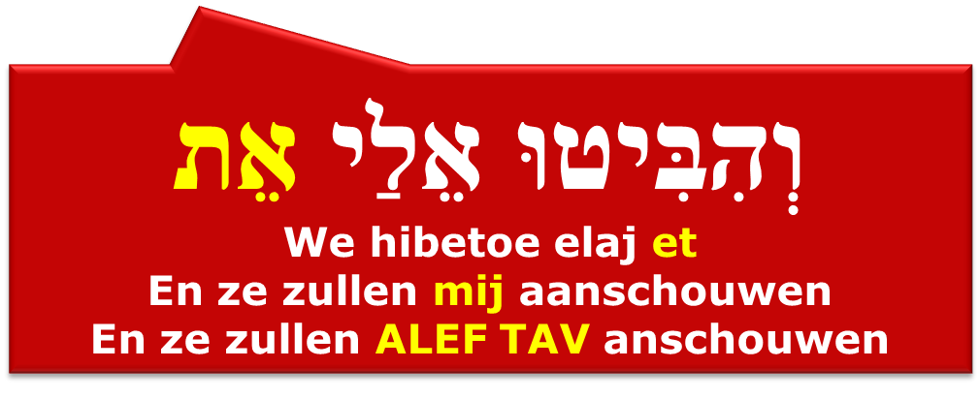
Zach.12:10 Maar over het huis van David en over de inwoners van Jeruzalem zal Ik de Geest van de genade en van de gebeden [תַּחֲנוּן- tachanoen: smeekbede] uitstorten. Zij zullen Mij (ΑΩ - את) aanschouwen, Die zij doorstoken hebben. Zij zullen over Hem rouw bedrijven, als met de rouwklacht over een enig kind; en zij zullen over Hem bitter klagen, zoals men bitter klaagt over een eerstgeborene. (HSV)

Slide 16
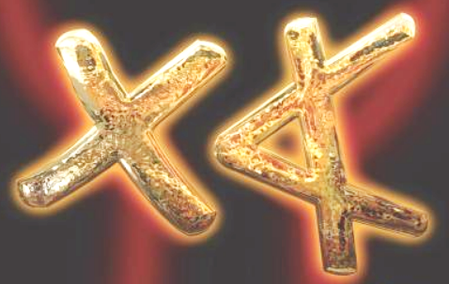
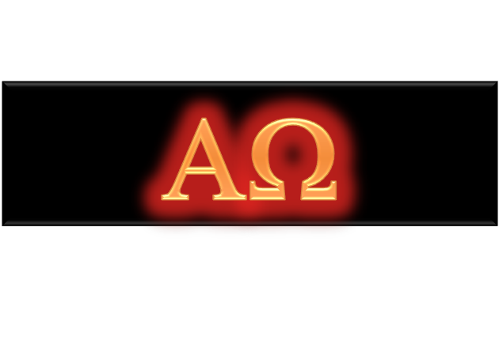
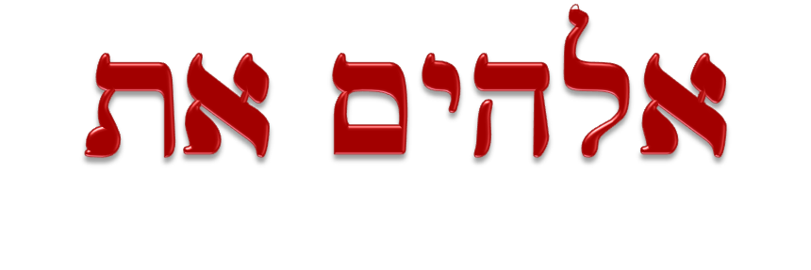
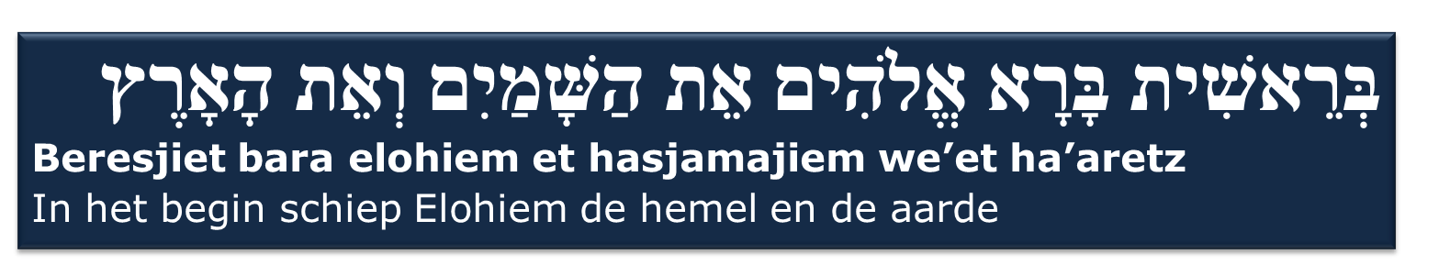
Joh.1:1 In den beginne was het Woord en het Woord was bij God en het Woord was God. 2 Dit was in den beginne bij God. 3 Alle dingen zijn door het Woord geworden en zonder dit is geen ding geworden, dat geworden is. 4 In het Woord was leven en het leven was het licht der mensen; 5 en het licht schijnt in de duisternis en de duisternis heeft het niet gegrepen.
Notes:
Alef = ossekop = kracht = God
Tav = teken

Slide 17
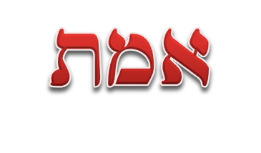
emet
De waarheid omvat alles, van alef tot tav.

Slide 18
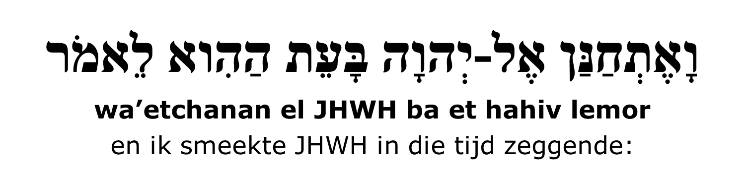
Mozes smeekt op grond van Gods genade
(SV)

Slide 19
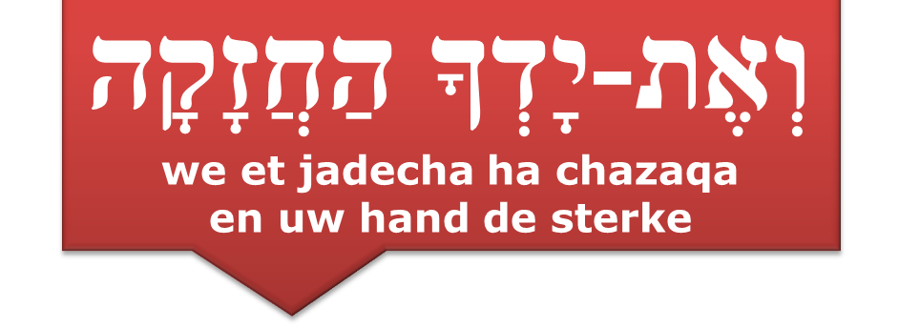
[HSV] Deut.3:24 Heere, HEERE! Ú bent begonnen aan Uw dienaar Uw grootheid en Uw sterke hand te tonen. Want welke god is er in de hemel en op de aarde die zulke werken en machtige daden kan doen als U? 25 Laat mij toch oversteken en dat goede land zien, dat aan de overzijde van de Jordaan is, dat goede bergland en de Libanon!

Slide 20
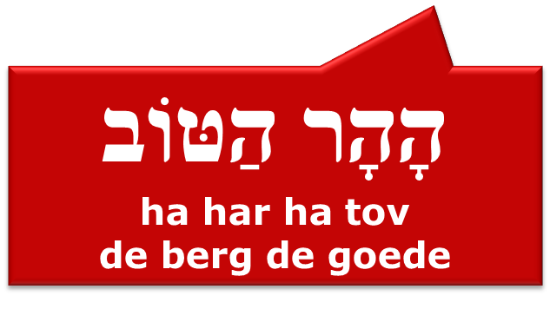
[HSV] Deut.3:24 Heere, HEERE! Ú bent begonnen aan Uw dienaar Uw grootheid en Uw sterke hand te tonen. Want welke god is er in de hemel en op de aarde die zulke werken en machtige daden kan doen als U? 25 Laat mij toch oversteken en dat goede land zien, dat aan de overzijde van de Jordaan is, dat goede bergland en de Libanon!
ev: har
mv:harim

Slide 21
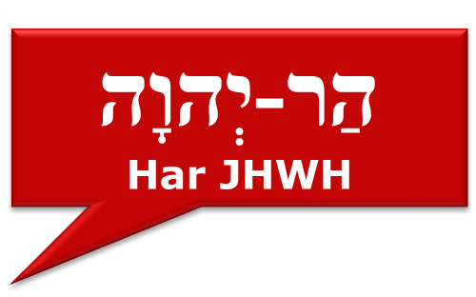
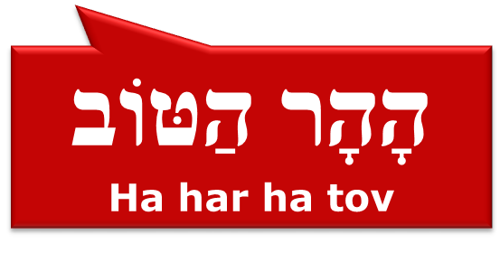
Over welke berg gaat het hier?
Wat is de har ha tov?
Jes.2:3 En vele volken zullen heengaan en zeggen: Komt, laat ons opgaan tot den berg des HEEREN, tot het huis van den God Jakobs, opdat Hij ons lere van Zijn wegen, en dat wij wandelen in Zijn paden; want uit Sion zal de wet uitgaan, en des HEEREN woord uit Jeruzalem.

Slide 22
Namen voor JERUZALEM
1 Akara
2 Armon
3 Bais Kel
4 Bais Tefillah
5 Bamos
6 Bashan
7 Be'ulah
8 Besulah
9 Carmel
10 Chadrech
11 Chaftzi Ba
12 Darom
13 Dlasos HaAmim
14 Drusha
15 Eden
16 Efrasa
17 Eishes N'urim
18 Even Ma'amasah
19 Gan Elokim
20 Gey Chizayon
21 Gilad
22 Gilah
23 Givat HaLevona
24 Golah V'surah
25 HaIr
26 Har Chemed
27 Har Gavo'a
28 Har HaKodesh
29 Har HaTov
30 Har Merom Yisrael
31 Har Mo'ed
32 Har Shama
33 Har Yeira'eh
34 Ir David
35 Ir HaElokim
36 Ir HaEmes
37 Ir HaKodesh
38 Ir HaTzedek
39 Ir HaYona
40 Ir Lo Ne'ezava
41 Ir Oz
42 Ir Shechubra La Yachdav
43 Ir Yehuda
44 Kallah
45 Kirya Aliza
46 Kirya Nizgava
47 Kiryas Chanah Dovid
48 Kiryas Melech Rav
49 Kiseh HaShem
50 Klilas Yofi
51 Kriyah Ne'emana
52 Levanon
53 Menucha
54 Mesosh Kol HaAretz
55 Migdal Eder
56 Mora'a
57 Moria
58 Nachala
59 Netzach
60 Neve HaTzedek
61 Neve Sha'anan
62 Oholiva
63 Ohr HaOlam
64 Rabasi Am
65 Rabasi BaGoyim
66 Sarasi BaMidinos
67 Sdei Ya'ar
68 Shaar Bas Rabim
69 Shalem
70 Tavor HaAretz
71 Tzion
72 Tzur HaMishor
73 Ya'ar HaNegev
74 Yarkesei Tzafon
75 Yedidus
76 Yifei Nof
77 Yivos
78 Yosheves Ha'Emek
Notes:
De Joodse geschriften leren dat Jeruzalem 70 namen heeft

Slide 23
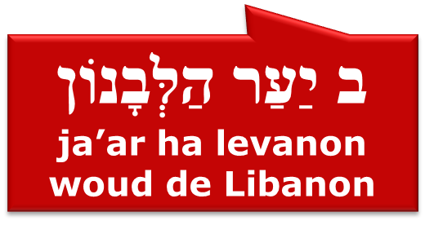
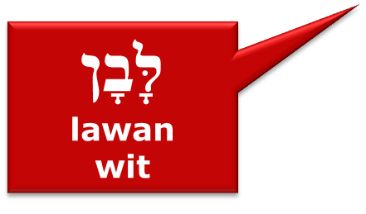
1 Kon.10:17 De koning plaatste ze in het huis: Woud van de Libanon.
2 Kron.9:16 eveneens driehonderd kleine schilden van geslagen goud, driehonderd eenheden goud gebruikte hij voor één klein schild. De koning plaatste ze in het huis: Woud van de Libanon.
1 Kron. 29:2 Daarom heb ik, zoveel ik vermocht, gereedgelegd voor het huis van mijn God: goud voor de gouden, zilver voor de zilveren, koper voor de koperen, ijzer voor de ijzeren, hout voor de houten voorwerpen, chrysoprasen en vulstenen, zwarte en kleurige stenen, allerlei edelgesteente en wit marmer in menigte.

Slide 24
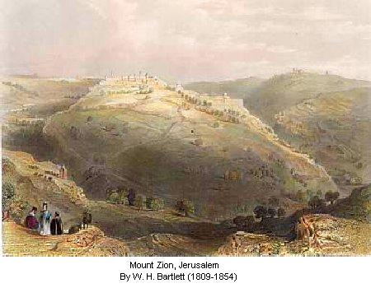

Slide 25
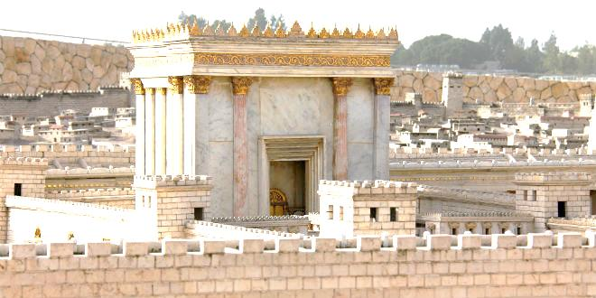

Slide 26
Deut.3:23 Ook smeekte ik toen de HERE: 24 Here HERE, Gij zijt begonnen uw knecht uw grootheid en uw sterke macht te laten zien; want welke god is er in de hemel of op de aarde, die zulke werken en zulke krachtige daden kan doen als Gij? 25 Laat ik toch naar de overzijde mogen trekken en het goede land zien, dat aan de overkant van de Jordaan ligt, dat schone bergland en de Libanon. [NBG]
Deut.3:23 Ik maakte mij genegen naar JHWH in die tijd zeggend:
“Mijn heer JHWH jij, je bent begonnen je dienstknecht te laten zien je grootheid je sterke hand wie is een eel in de hemel en op het land die doet naar jouw doen, naar jouw meesterwerken?Laat mij toch overtrekken laat mij het goede land zien aan de overkant van de Jardeen dit goede gebergte en de Le’vanon. [TORA]

Slide 27
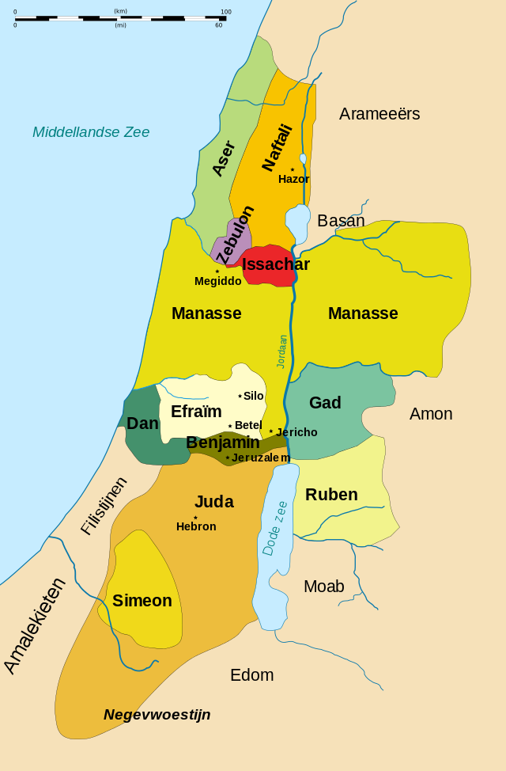
Wilde Mozes het beloofde land zien?
Waar was Mozes toen hij dit vroeg?
Pisgah of Nebo

Slide 28
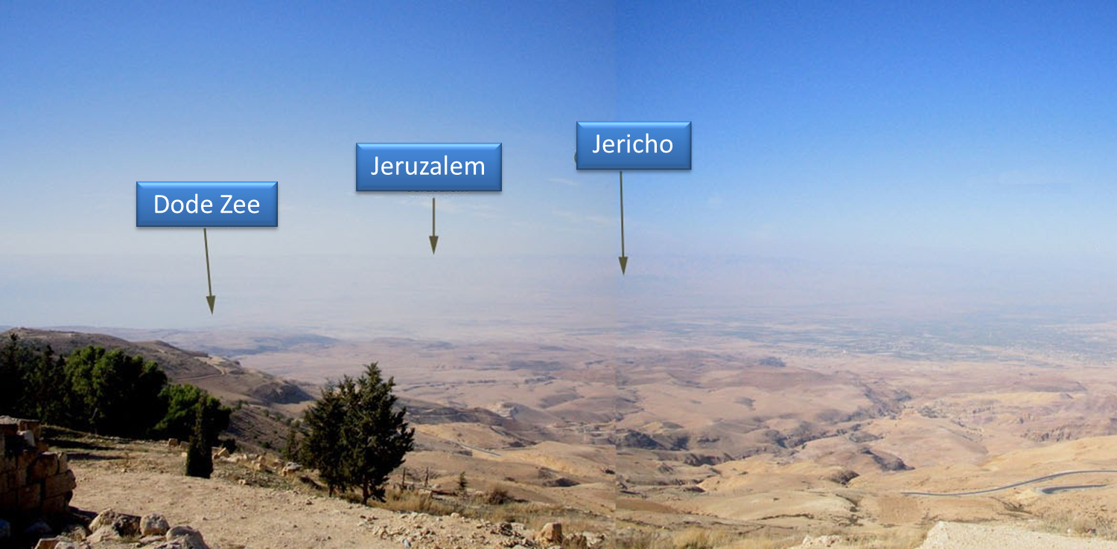

Slide 29
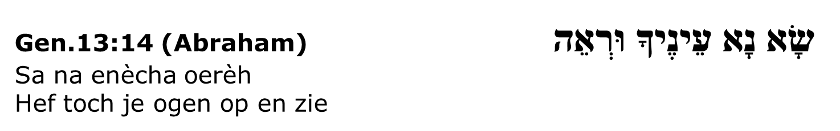
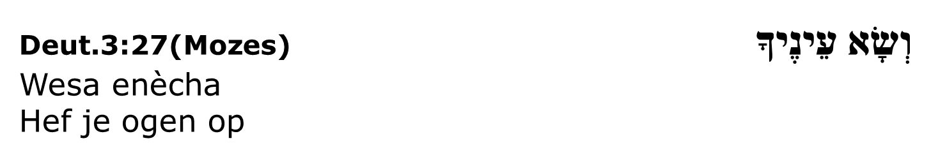
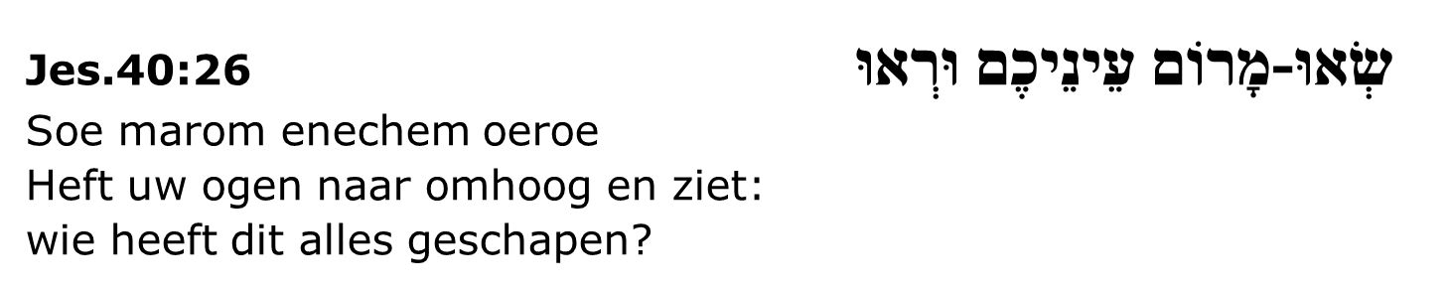
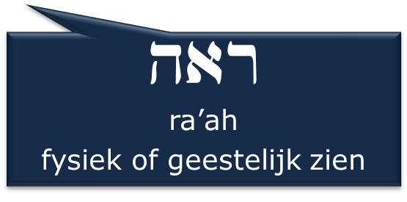
Notes:
Het gaat vooral om een geestelijk zien.

Slide 30
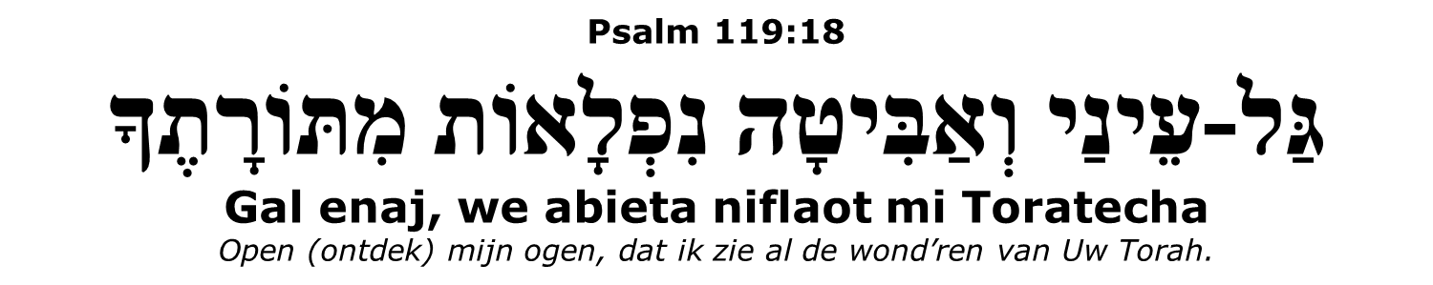

Slide 31
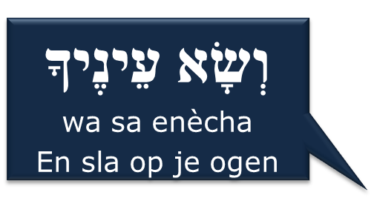
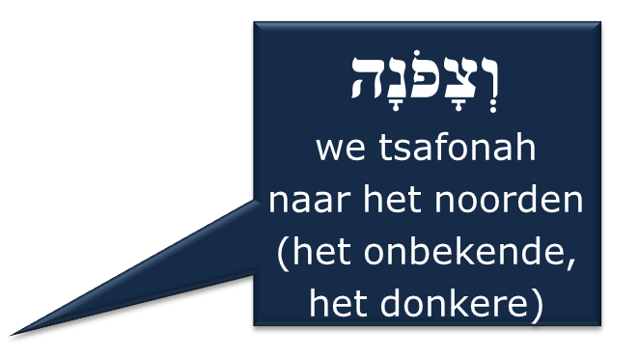
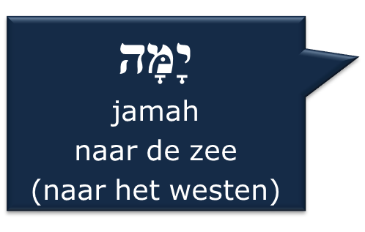
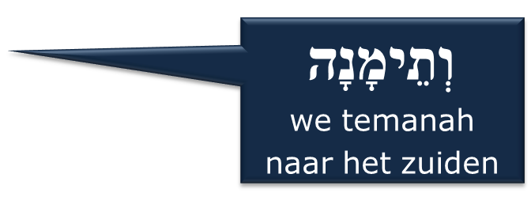
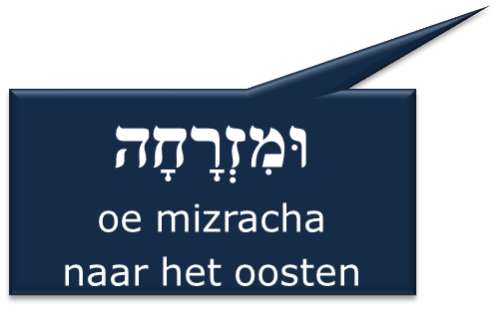
1. MOZES
Deut.3:27
Beklim de top van de Pisga
en sla uw ogen op
naar het westen,
naar het noorden,
naar het zuiden
en naar het oosten
en zie met uw ogen in het rond, want de Jordaan hier zult gij niet overtrekken.

Slide 32
2. ABRAHAM
Gen.13:14
En de HERE zeide tot Abram, nadat Lot zich van hem gescheiden had: Sla toch uw ogen op, en zie van de plaats, waar gij zijt, naar het noorden, zuiden, oosten en westen, 15 want het gehele land, dat gij ziet, zal Ik u en uw nageslacht voor altoos geven.
Pisgah of Nebo

Slide 33
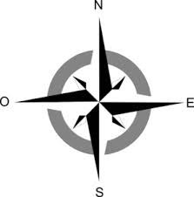
3. JAKOB
Gen.28:14
En uw nageslacht zal zijn als het stof der aarde, en gij zult u uitbreiden naar het westen, oosten, noorden en zuiden, en met u en met uw nageslacht zullen alle geslachten des aardbodems gezegend worden.
3 x in Torah

Slide 34
4. Poortwachters van de tempel
1 Kron.9:24
Naar de vier windstreken waren de poortwachters opgesteld: naar het oosten, het westen, het noorden en het zuiden.

Slide 35
5. De poorten van het nieuwe Jeruzalem
Openb.21:13
13 Naar het oosten waren drie poorten en naar het noorden drie poorten en naar het zuiden drie poorten en naar het westen drie poorten.

Slide 36

Vanuit het centrum
Hand.1:8b […] en gij zult mijn getuigen zijn te Jeruzalem en in geheel Judea en Samaria en tot het uiterste der aarde.
Discipelen van Rabbi Jesjoea die de Torah van zijn Vader onderwijst
Matth.28: 18 En Jezus trad naderbij en sprak tot hen, zeggende: Mij is gegeven alle macht in de hemel en op [de] aarde. 19 Gaat dan henen, maakt al de volken tot mijn discipelen en doopt hen in de naam des Vaders en des Zoons en des Heiligen Geestes en leert hen onderhouden al wat Ik u bevolen heb. 20 En zie, Ik ben met u al de dagen tot aan de voleinding der wereld.

Slide 37
Jesaja 40:1 Troost, troost mijn volk, zegt uw God. 2 Spreekt tot het hart van Jeruzalem, roept het toe, dat zijn lijdenstijd volbracht is, dat zijn ongerechtigheid geboet is, dat het uit de hand des HEREN dubbel ontvangen heeft voor al zijn zonden. 3 Hoor, iemand roept: Bereidt in de woestijn de weg des HEREN, effent in de wildernis een baan voor onze God.

Slide 38
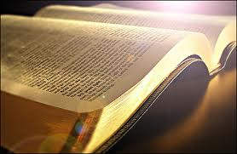
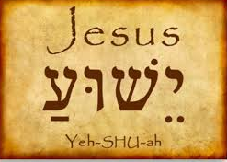
Wat gebeurde er in die lijdenstijd?
Psalm 67:3 opdat men op aarde uw weg kenne, onder alle volken uw heil.
Joh.14:6 Jezus zeide tot hem: Ik ben de weg en de waarheid en het leven; niemand komt tot de Vader dan door Mij.

Slide 39
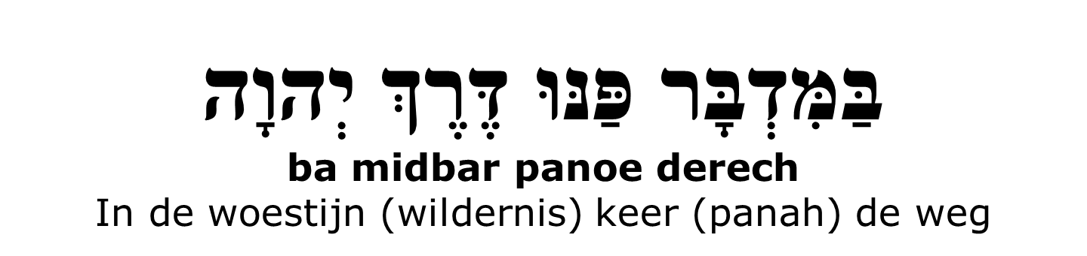
Jesaja 40:1 Troost, troost mijn volk, zegt uw God. 2 Spreekt tot het hart van Jeruzalem, roept het toe, dat zijn lijdenstijd volbracht is, dat zijn ongerechtigheid geboet is, dat het uit de hand des HEREN dubbel ontvangen heeft voor al zijn zonden. 3 Hoor, iemand roept: Bereidt in de woestijn de weg des HEREN, effent in de wildernis een baan voor onze God.

Slide 40
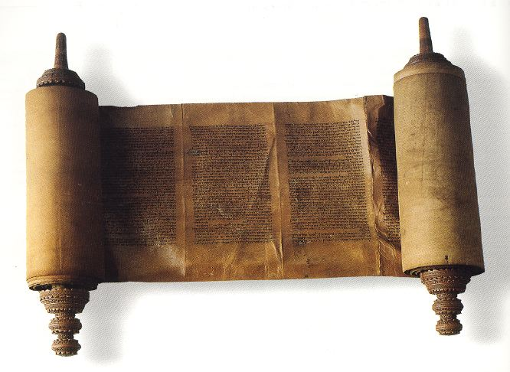
De christenen hebben een hek rondom Torah geplaatst om Jezus te verhogen
De joden hebben een hek rondom Torah geplaatst om de Torah te verhogen

Slide 41
Openbaring 14:12
Hier blijkt de volharding der heiligen, die
de geboden Gods
en het geloof in Jezus bewaren.

Slide 42
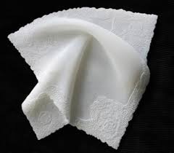
את
Openbaring 21:
3 En ik hoorde een luide stem van de troon zeggen: Zie, de tent van God (Misjkan Elohiem) is bij de mensen en Hij zal bij hen wonen, en zij zullen zijn volken zijn en God zelf zal bij hen zijn, 4 en Hij zal alle tranen van hun ogen afwissen, en de dood zal niet meer zijn, noch rouw, noch geklaag, noch moeite zal er meer zijn, want de eerste dingen zijn voorbijgegaan. 5 En Hij, die op de troon gezeten is, zeide: Zie, Ik maak alle dingen nieuw. En Hij zeide: Schrijf, want deze woorden zijn getrouw en waarachtig. 6 En Hij sprak tot mij: Zij zijn geschied. Ik ben de alfa en de omega, het begin en het einde. Ik zal de dorstige geven uit de bron van het water des levens om niet.

Slide 43
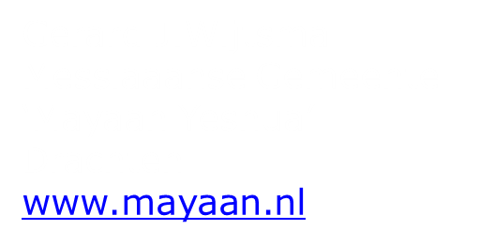
Notes:
In de volgende dia wordt uitgelegd waarom deze Sjabbat Sjabbat nachamoe heet.

